Slide 1


TUS PIES EN LA TIERRA, TU LOCAL EN LA NUBE!

Slide 2
Nuestro equipo
Marta: scrum master
Paola:Developer
nohely: developer
celia: product owner
¿QUIENES SOMOS?

Slide 3
somos un grupo de programadoras que ayudamos a PYMES locales a proyectarse en la red y en el e-commerce, diseñamos y mantenemos tu negocio online.
Nuestro producto

Slide 4



Logotipos

Slide 5
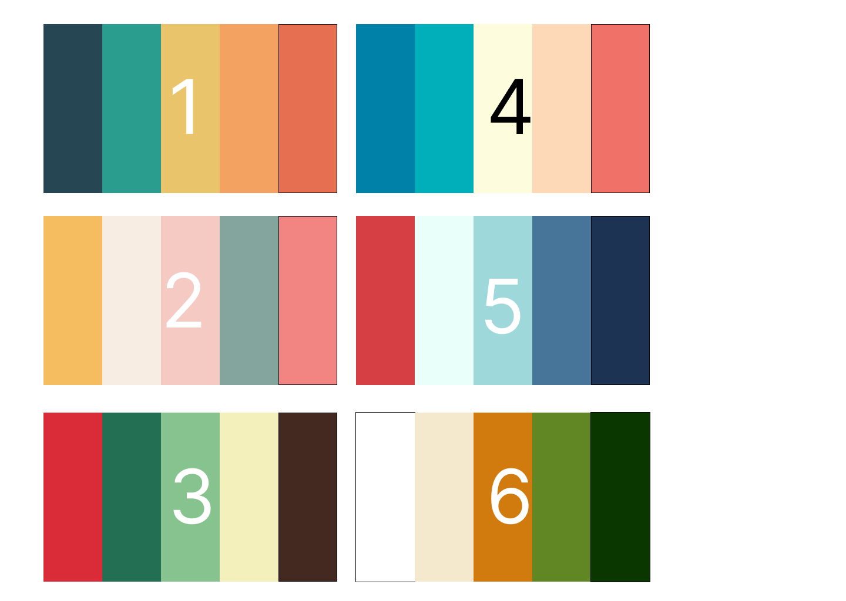
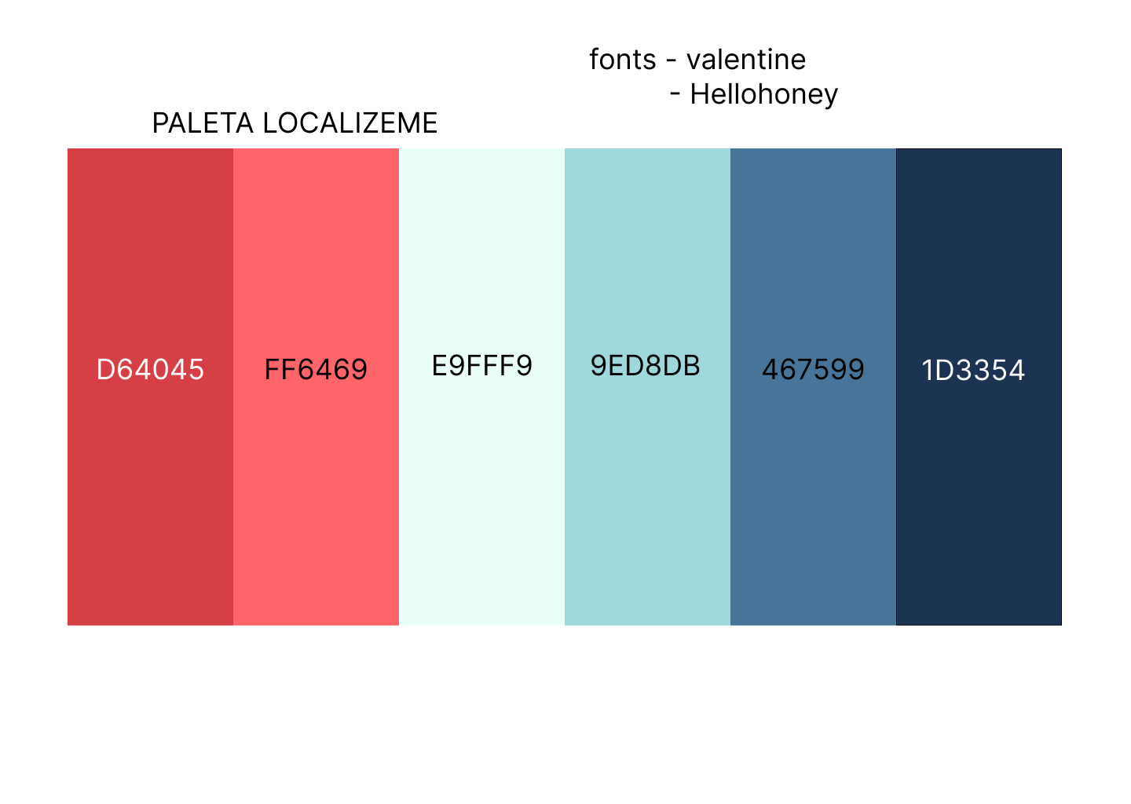
paletas de colores

Slide 6
Tareas realizadas ayer
IDEA DE NEGOCIO
ASIGNACIÓN DE ROLES
CREACIÓN DEL REPOSITORIO GIT HUB
DISEÑO DE LOGOTIPOS, PALETAS DE COLORES, ESLOGAN
CREACIÓN DE TABLERO MIRO (KANBAN)
CREACIÓN DE CANAL DE SLACK
CREACIÓN CALENDARIO

Slide 7
